Slide 1

UNIDAD 1
DISEÑANDO EL PROYECTO DE VIDA
IV MEDIO
PROF. MARTA CISTERNAS RAMÍREZ

Slide 2
Presentación de la Unidad
La temática de esta unidad está enfocada principalmente en dar a conocer que todo Proyecto de Vida tiene por finalidad el que la persona alcance su realización plena para la cual fue creada.
En la etapa de la vida de la adolescencia conviene que la persona piense en la opción fundamental que orientará la toma de decisiones de acuerdo a unos valores que guiarán los criterios, los juicios, y los razonamientos que marcarán la vida personal, profesional y para el creyente su fe. Fundamental es comprender la necesidad e importancia de dar un sentido y fin a la propia vida actual y futura.

Slide 3

¿QUÉ ES UN PROYECTO DE VIDA?
Un proyecto de vida, también conocido como plan de vida, es la orientación y el sentido que una persona le da a SU vida. Los proyectos de vida sirven para tener conocimiento sobre nosotros mismos con el fin de alcanzar de forma realista los sueños o hallar el sentido de nuestra misión personal.

Slide 4
OBJETIVO 1: Reconocer los distintos
ámbitos de un Proyecto de Vida.
Para la elaboración de un proyecto se debe tener en cuenta el plazo y los elementos que lo conforman. Por ejemplo, en un proyecto de vida de corto plazo, el plan se reduce a objetivos para ser alcanzados en menos de un año, los de mediano plazo cubren un período de uno a cinco años, y los de largo plazo son proyecciones de más de cinco años.

Slide 5
ELEMENTOS QUE CONFORMAN UN PROYECTO DE VIDA
Los elementos que conforman un proyecto de vida están conformados en seis niveles neurológicos (cuatro interiores y dos exteriores) que ayudan a distinguir los diferentes elementos que componen un proyecto de vida:
1. Espiritualidad: define cuál es la identidad que queremos que sea transcendental. ( fe, valores, algún talento, amor a la familia etc.)
2. Identidad: quién soy, quién quiero ser, cuál es mi misión personal.

Slide 6
3. Creencias y valores: cuáles son las creencias, actitudes y valores que quiero desarrollar y cuáles son las que quiero cambiar.
4. Capacidades: cuáles son las aptitudes innatas, cuáles son las capacidades desarrolladas con disciplina y esfuerzo, cuáles son las habilidades que se quiere desarrollar.
5. Acciones: qué actividades quiero realizar, qué actividades quiero dejar, qué quiero en mi día a día.
6. Medioambiente: dónde quiero estar, con quiénes quiero convivir, cómo me relaciono y quiero relacionarme con mi entorno.

Slide 7
Actividad: “Inventario de mi vida”
Reflexiona y luego responde:
¿ Cuáles son las cosas, los acontecimientos, las actividades, que me hacen sentir que realmente vale la pena vivir, que es lo maravilloso de estar vivo?
2. ¿Qué es lo que hago bien?
3. ¿En qué puedo contribuir a la vida de los demás?
4. ¿Qué es lo que hago bien para mi propio desarrollo y
bienestar?

Slide 8
5. Dada mi situación actual y mis aspiraciones:
¿ Qué necesito aprender a hacer?
6. ¿Qué deseos o sueños debo planificar para hacerlos realidad?

Slide 9

LOS VALORES Y LA OPCIÓN FUNDAMENTAL.
OBJETIVOS: 1.. Valorar la vida espiritual y el
autoconocimiento.
2. Definir la opción fundamental
de vida y jerarquía de los valores
que la orientan.

Slide 10

LOS VALORES
Son cualidades que poseen las cosas o situaciones por la cual son importantes para el sentido de la vida y madurez personal, de tal modo que la persona se siente interpelada y llamada por ese valor.
Es así como se siente la atracción por lo bello y no por lo desagradable; repugna lo violento, lo cruel, y seduce el cariño y la bondad.

Slide 11
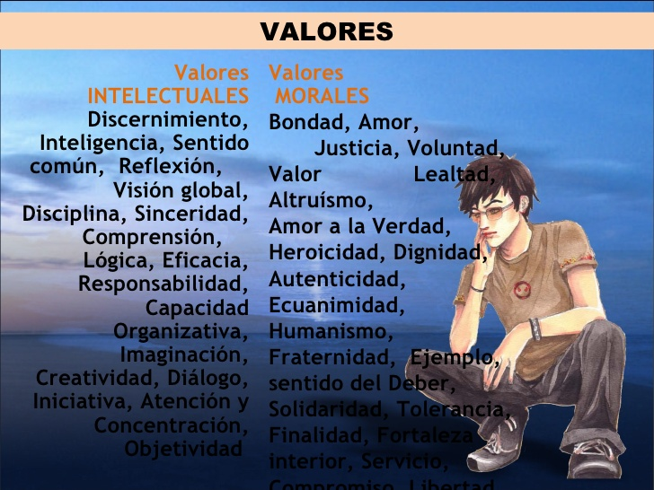

Slide 12
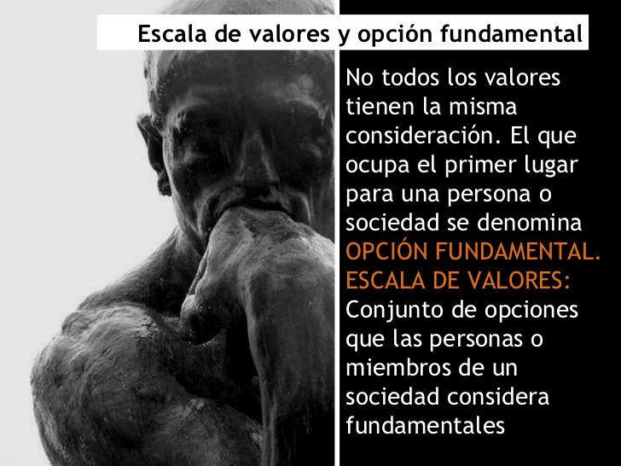
LA OPCIÓN FUNDAMENTAL
Es una decisión básica de la persona que brota del núcleo de su personalidad y que condiciona como intención principal todos los demás actos. Se refiere al conjunto de toda la existencia: abarca a toda la persona dando orientación y sentido a toda su vida.

Slide 13
A partir de esa opción fundamental se articulan los valores y la persona establece su propia escala. En definitiva, la escala de valores que cada uno elige manifiesta el ideal de realización personal al que aspira.

Slide 14


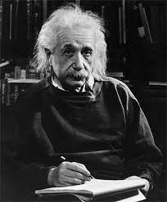

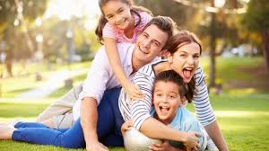

Algunas imágenes que puedes observar como ejemplo de la opción fundamental en lo profesional, personal, fe y espiritualidad.

Slide 15

ACTIVIDAD
1. Define cual es tu opción fundamental en tu vida. (familiar, profesional, fe en Dios)
2. De acuerdo a esta opción articula los valores necesarios para ésta; y establece tu propia escala de valores.

Slide 16

Por ejemplo: si quieres ser profesional, tener tu propia familia, crecer en tu fe y espiritualidad, que valor sería el más importante y luego los otros ….creando así tu escala de valores.

Slide 17

LA AUTORREALIZACIÓN
La autorrealización es la culminación de la satisfacción de las necesidades humanas, es la mayor necesidad psicológica del ser humano. Consiste en desarrollar nuestro potencial humano: aceptarse a uno mismo, relacionarse de manera saludable con los demás (con empatía, honestidad y asertividad), saber vivir el presente con felicidad.

Slide 18

A través de la autorrealización, los individuos exponen sus capacidades, habilidades o talentos al máximo para ser y hacer lo que quieren. Es decir, se refiere al logro de un objetivo personal a través del cual se puede contemplar la felicidad.

Slide 19
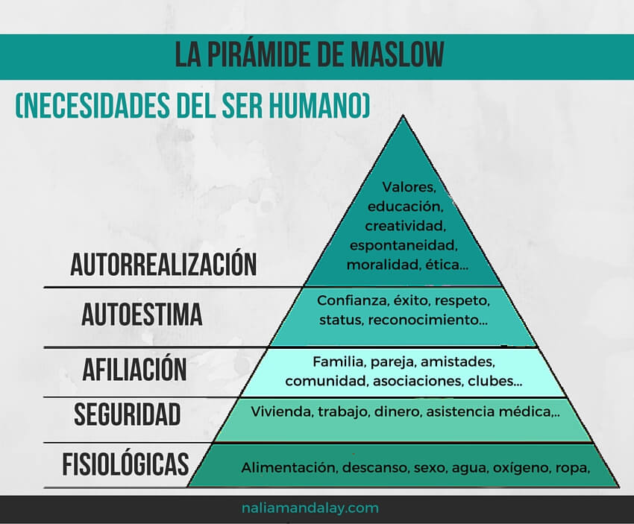
Según Abraham Maslow, un psicólogo humanista, nuestras acciones nacen de la motivación dirigida hacia el objetivo de cubrir ciertas necesidades, las cuales pueden ser ordenadas según la importancia que tienen para nuestro bienestar.
En la Pirámide de Maslow, desde las necesidades más básicas hasta las necesidades más complejas, esta jerarquía está compuesta por cinco niveles. Las necesidades básicas se ubican en la base de la pirámide, mientras que las necesidades más complejas se encuentran en la parte alta.
Maslow estaba preocupado en aprender sobre qué hace a la gente más feliz y lo que se puede hacer para mejorar el desarrollo personal y la autorrealización.

Slide 20
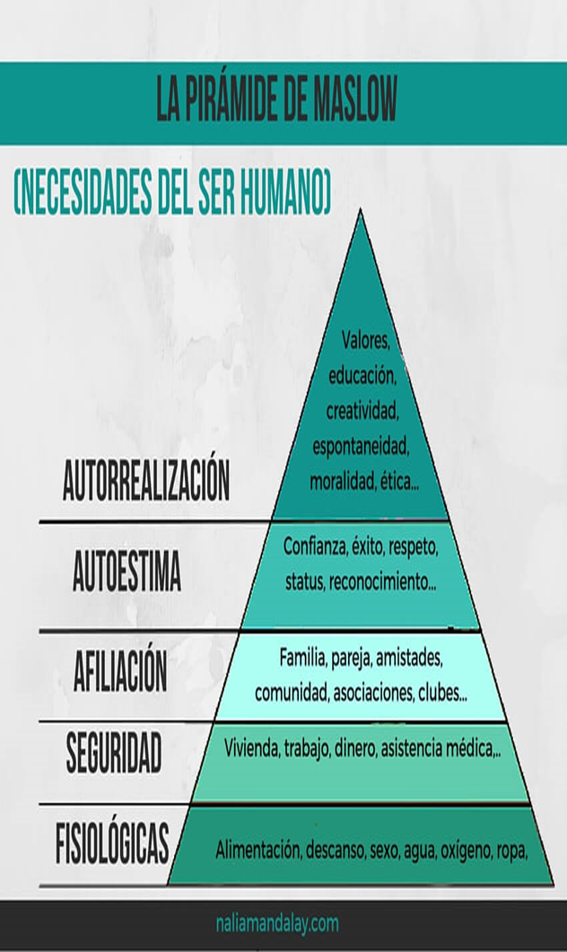
Actividad:
Según la escala de Maslow, analiza las necesidades satisfechas en esta etapa de tu vida.

